Slide 1


Slide 2


Муниципальное бюджетное дошкольное образовательное учреждение «Детский сад №2 города Лениногорска» муниципального образования «Лениногорский муниципальный район» Республики Татарстан
«Частичка моей любимой работы
с детьми»
САМОПРЕЗЕНТАЦИЯ ВОСПИТАТЕЛЯ
НУРУЛЛИНОЙ ФАЙРУЗЫ МАГРУФОВНЫ

Slide 3
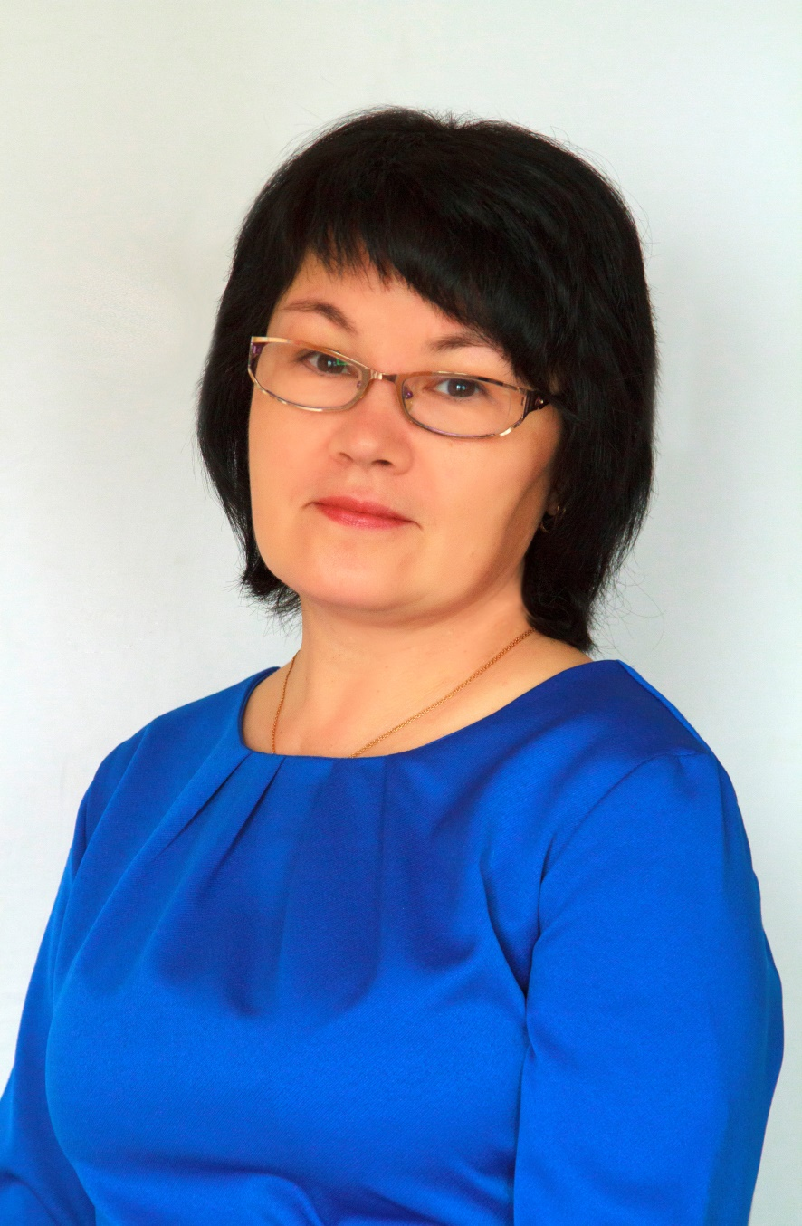
ВИЗИТНАЯ КАРТОЧКА
Нуруллина Файруза Магруфовна
22 февраля 1968 года рождения.
Воспитатель первой
квалификационной категории
МБДОУ №2 города Лениногорска РТ.
Высшее профессиональное образование:
«Восточная экономико-юридическая
гуманитарная академия» (г. Уфа).
Специальность: организатор-методист
дошкольного образования.
Педагогический стаж –29 лет.

Slide 4
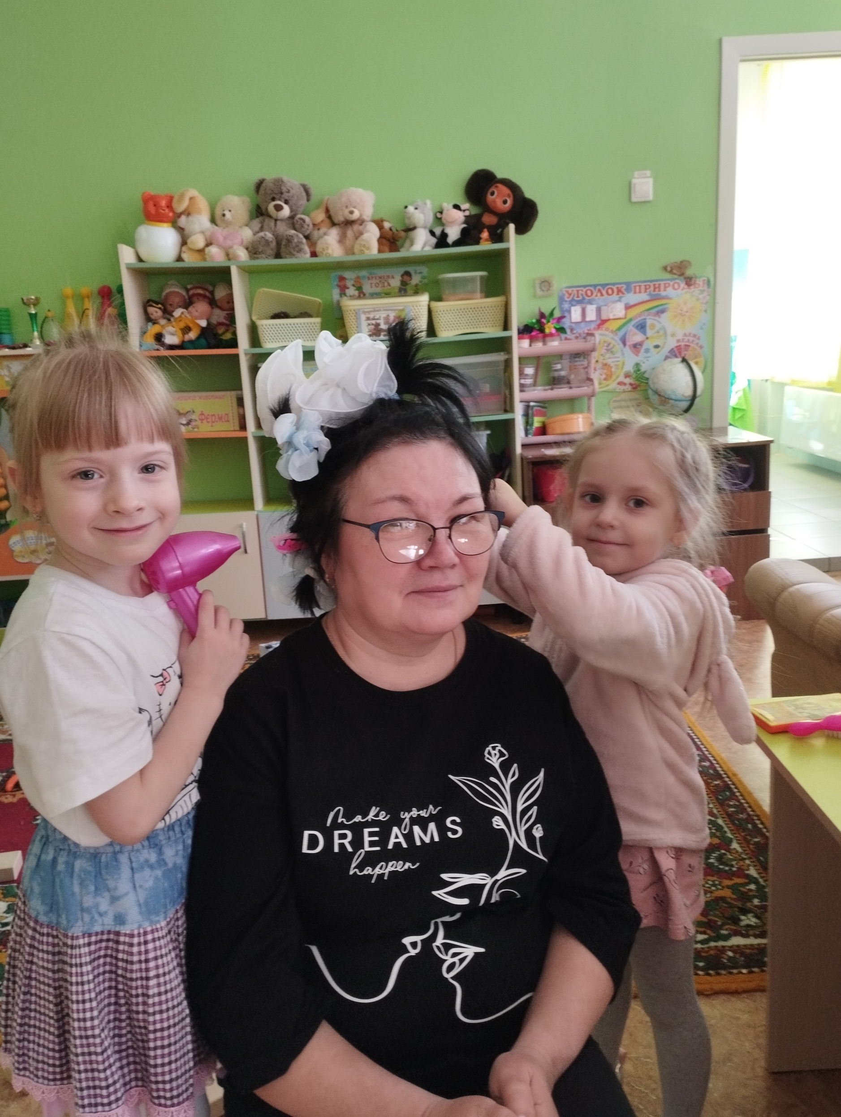
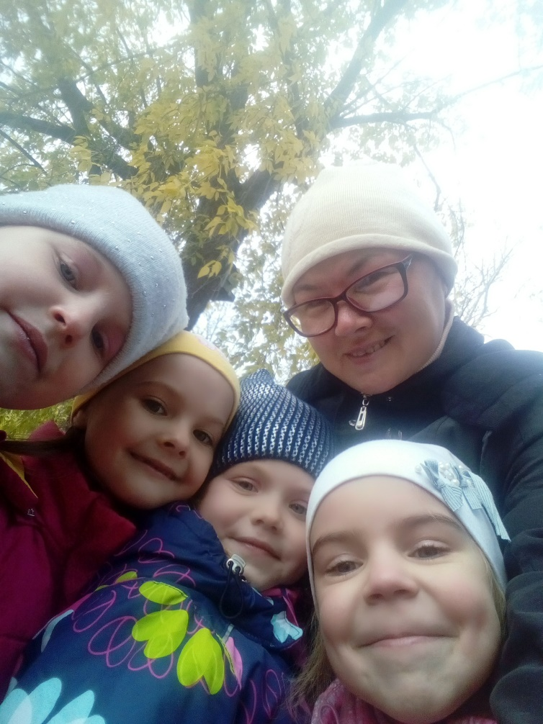
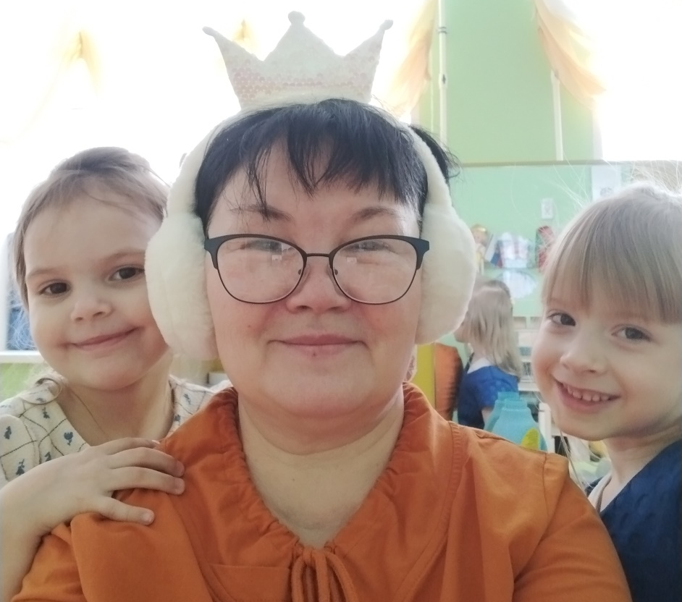
«Пришла в детский сад - улыбнись на пороге!
Всё, что ты отдаёшь, получаешь обратно в итоге!»

Slide 5
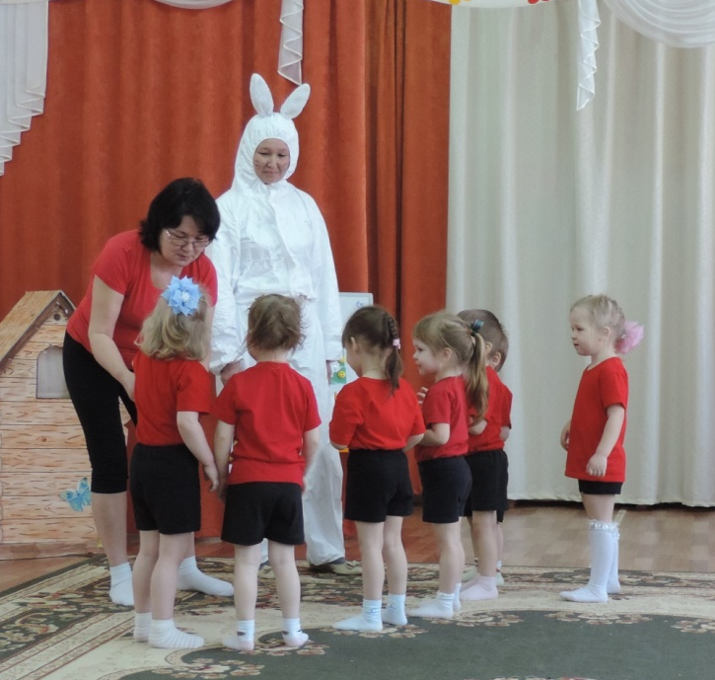
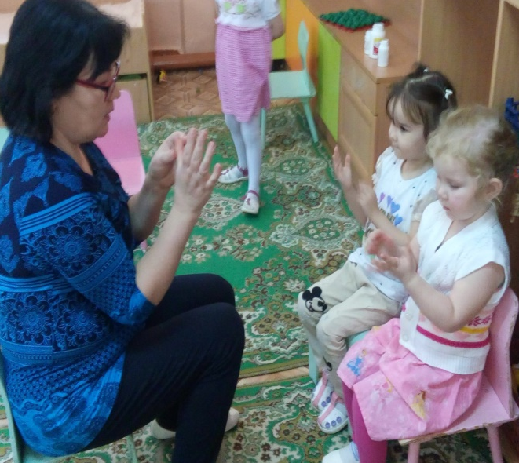
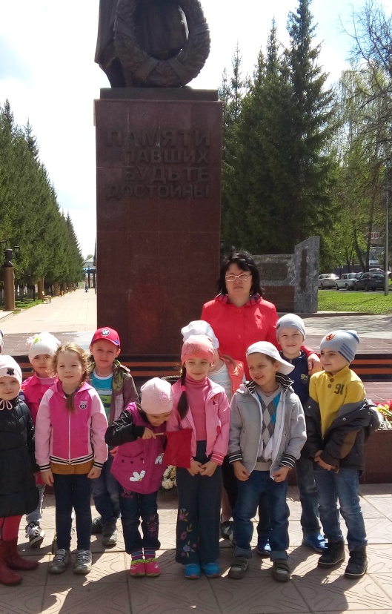
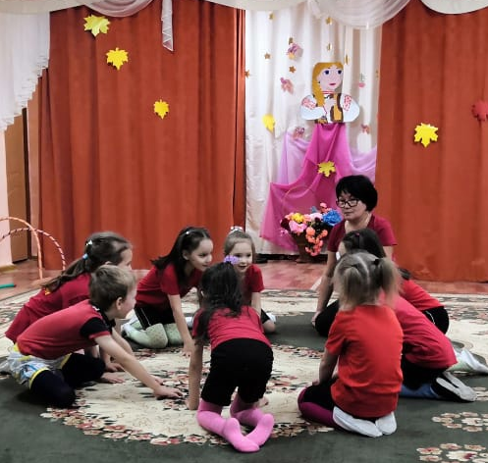
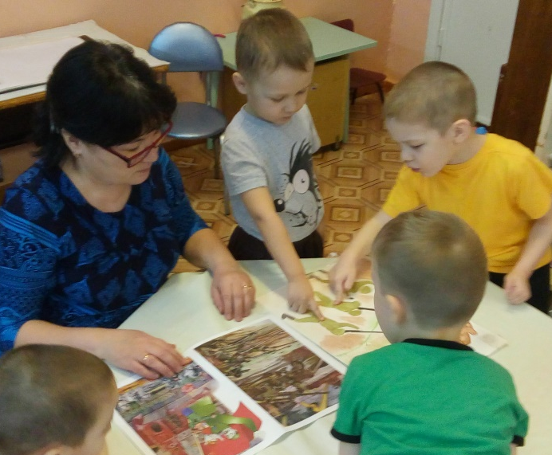
Понимание детей приходит с опытом, в процессе длительной систематической работы

Slide 6
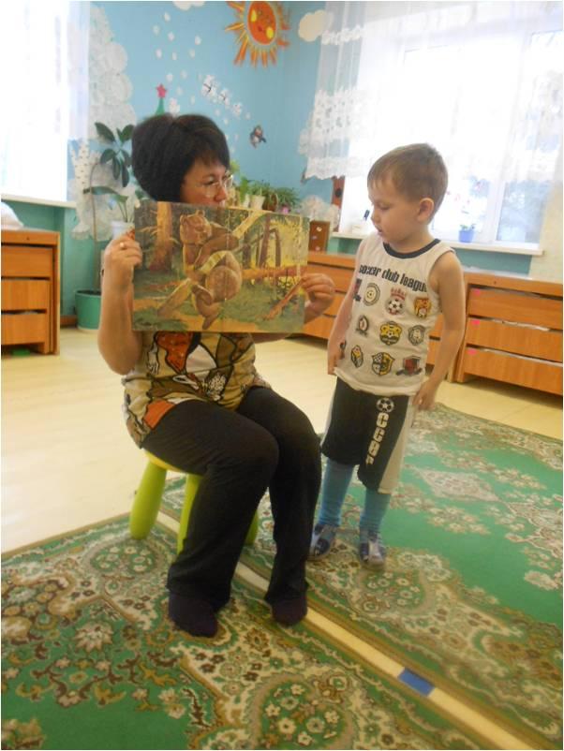
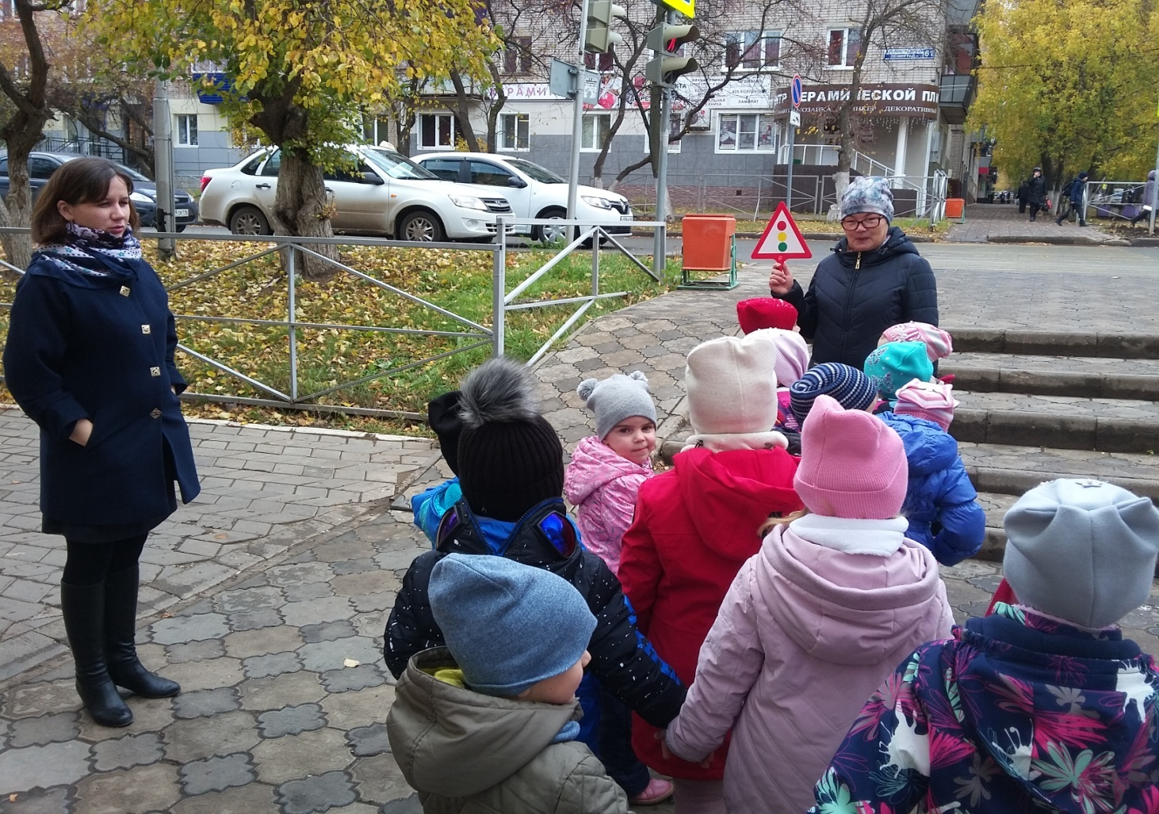
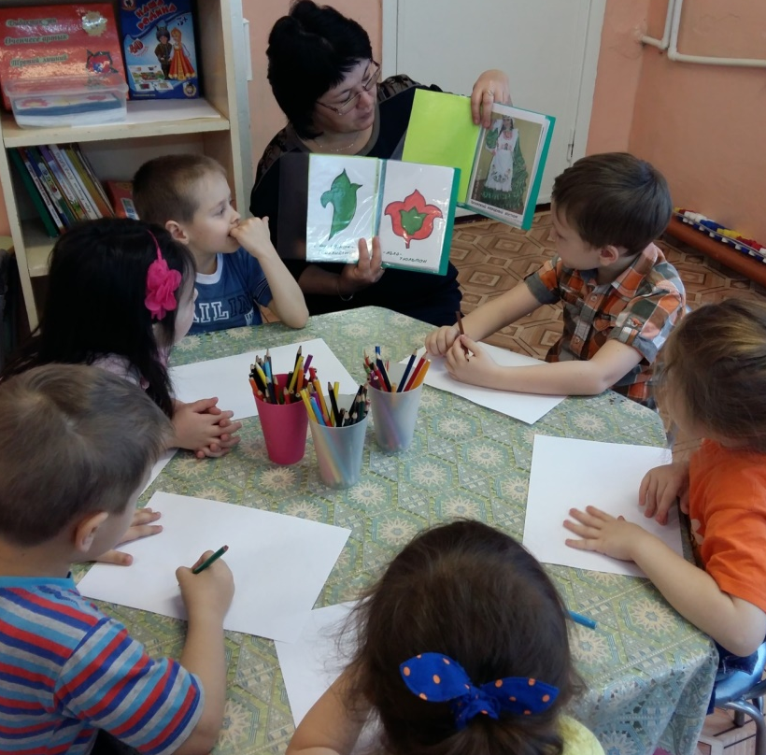
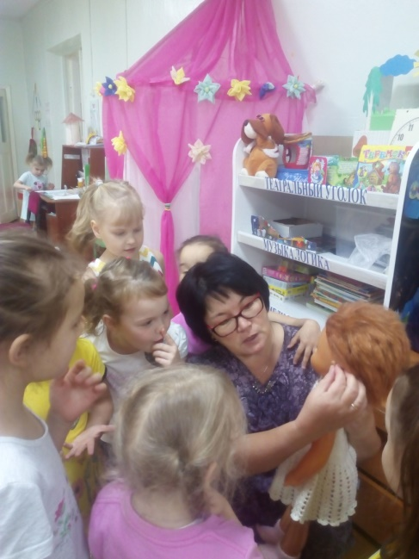
Активный интерес в глазах детей,
Азарт, улыбки - это так прекрасно!
Нет ничего прекраснее минуты сей -
И понимаешь ты: трудился не напрасно!

Slide 7
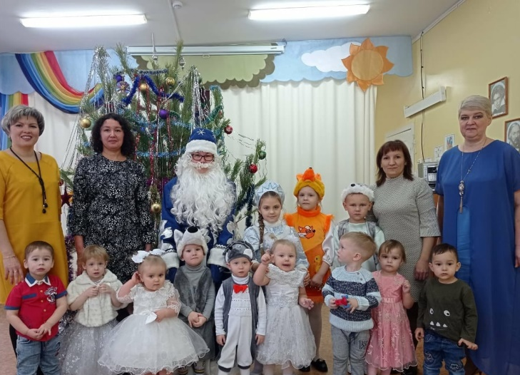
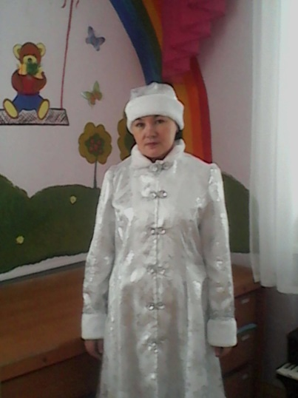
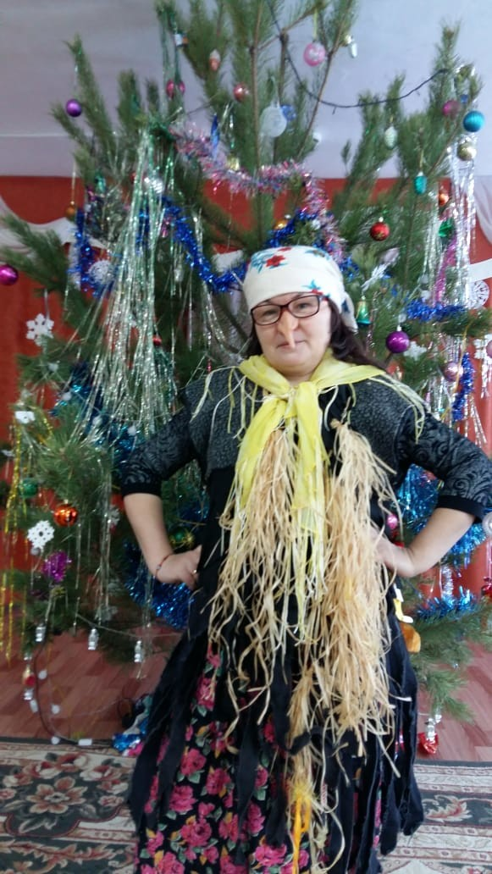
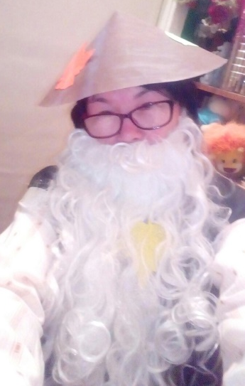
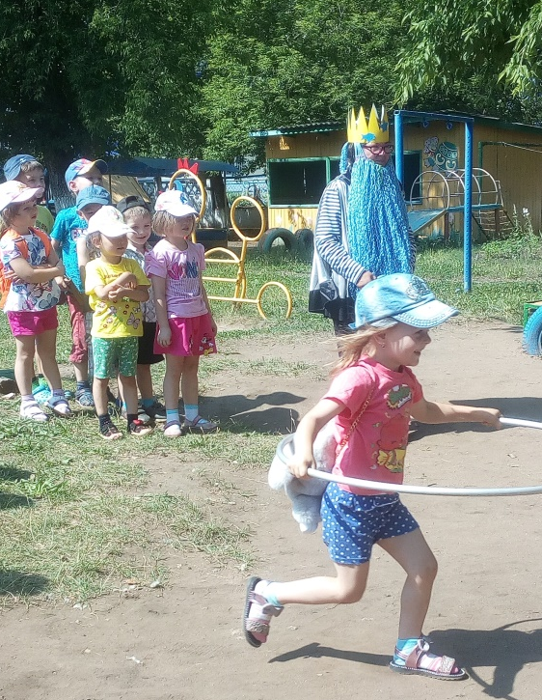
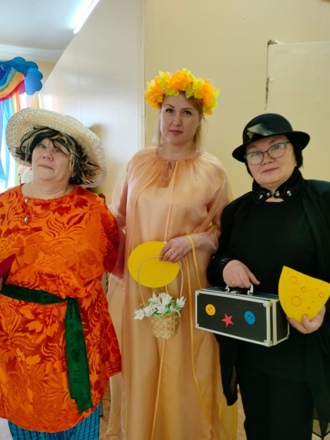
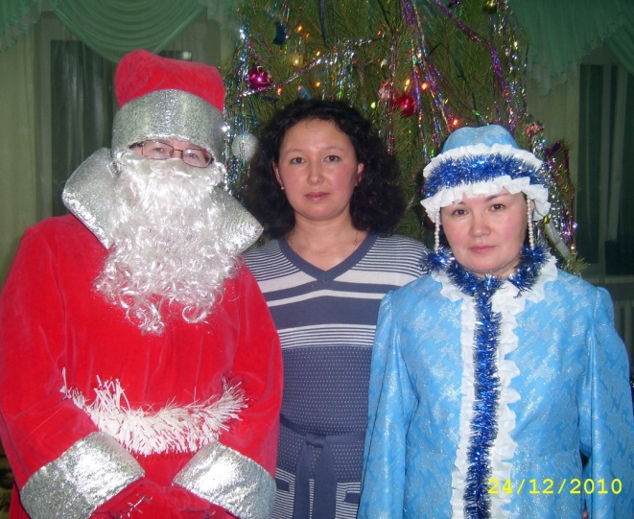
«Я воспитатель, а значит я актриса, во мне сто лиц,
и тысяча ролей…»

Slide 8
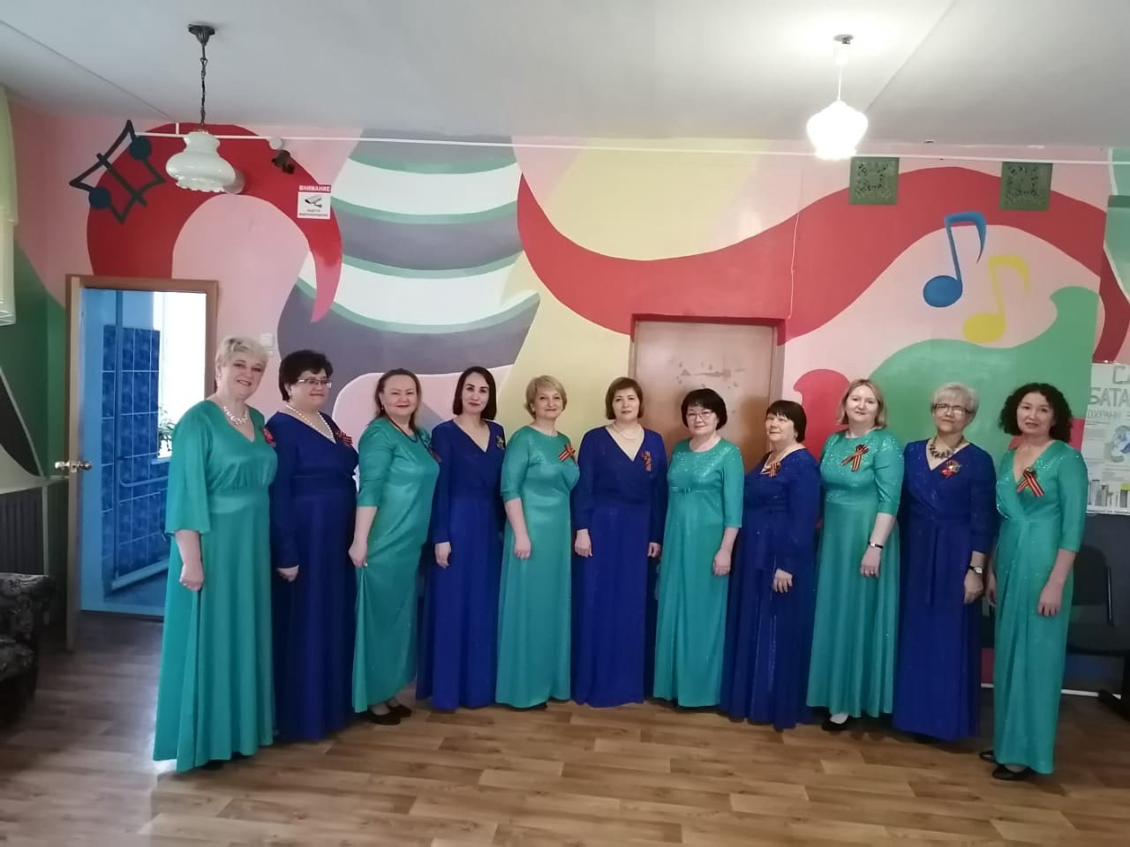
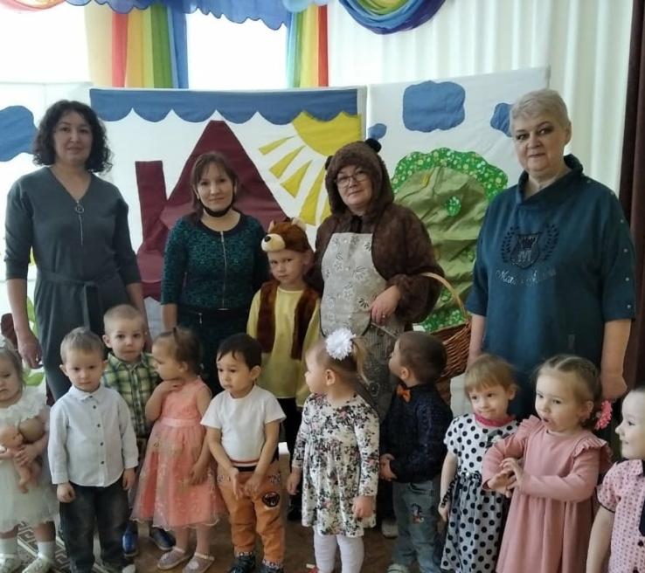
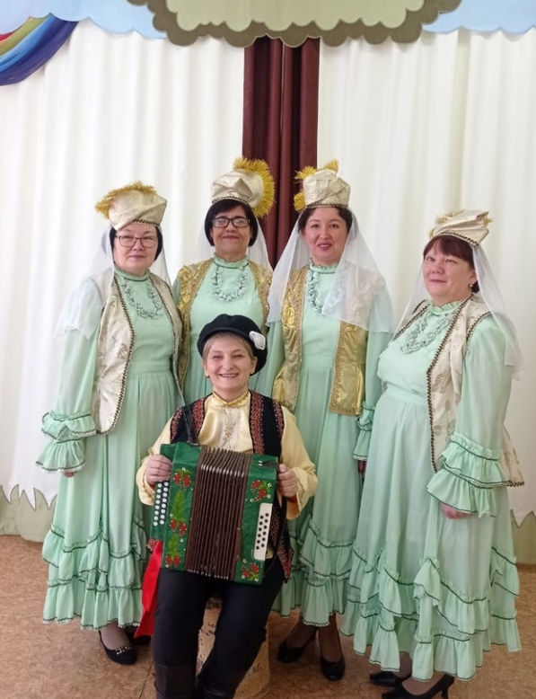
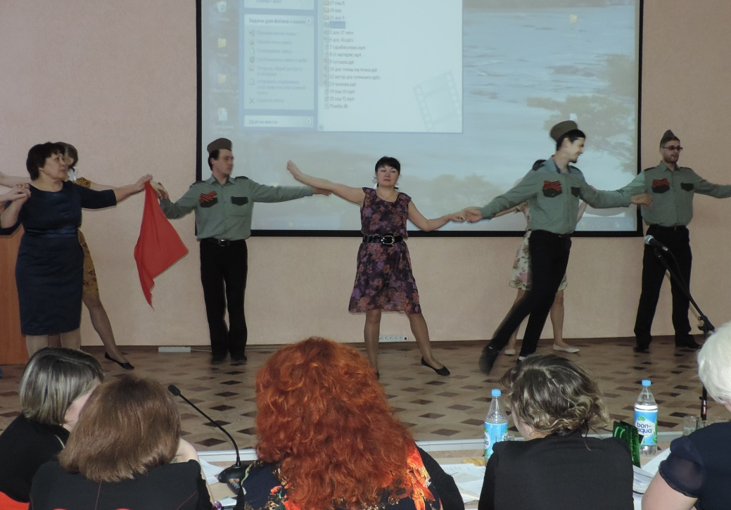

Slide 9
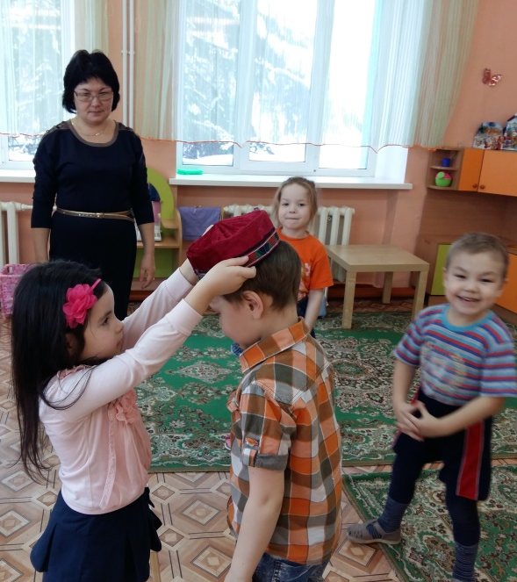
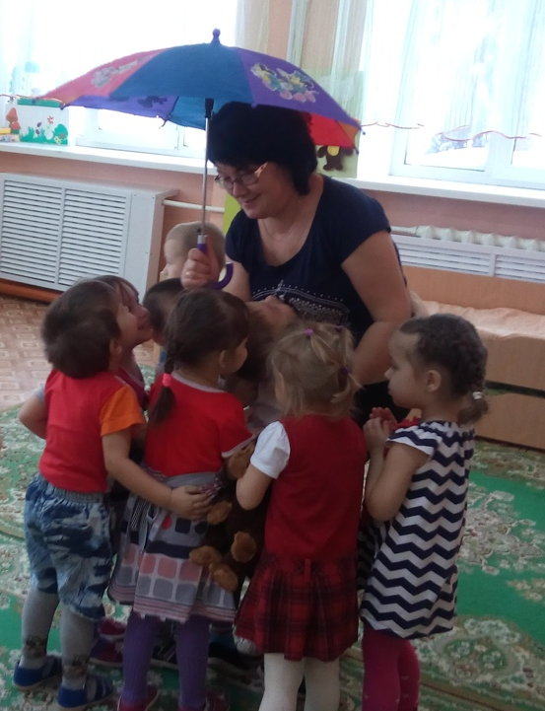
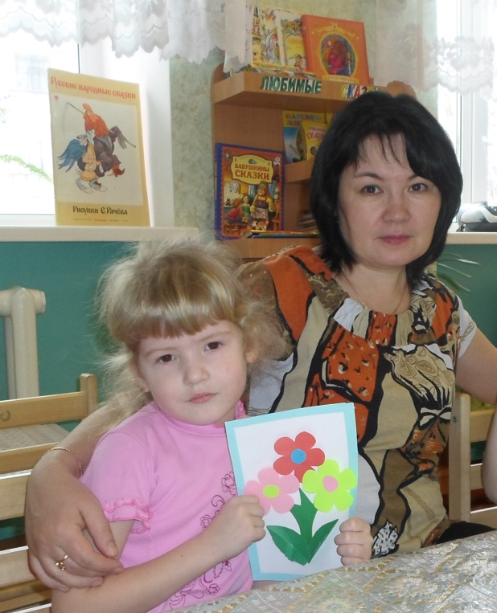
Каждый ребенок индивидуален!
Хороший воспитатель тот,
кто к каждому сердечку находит подход!

Slide 10
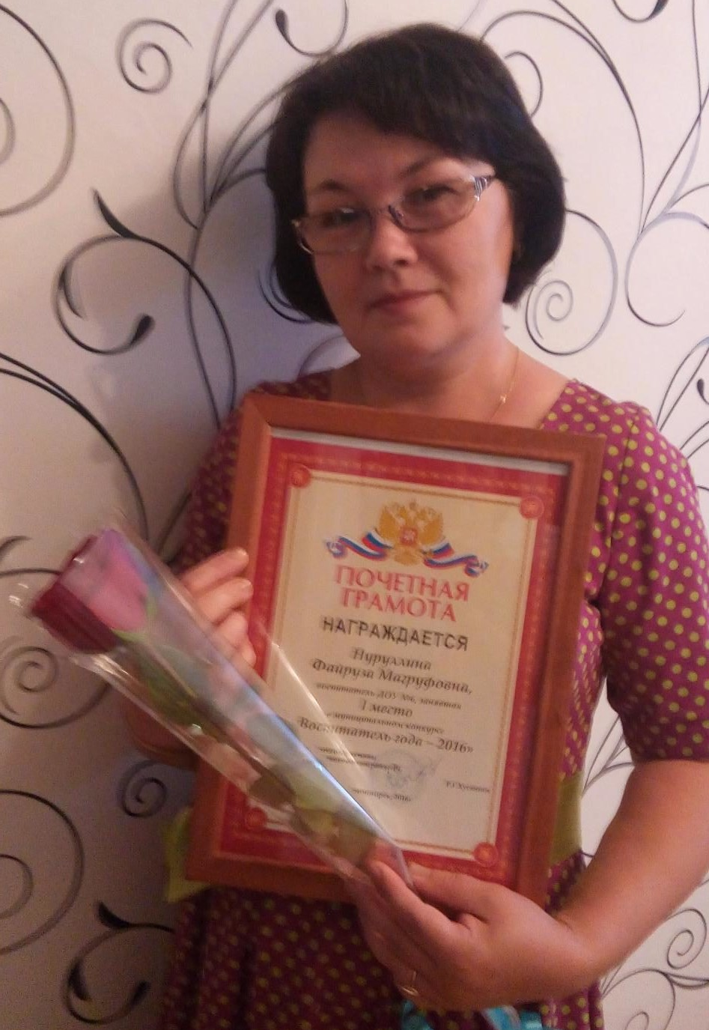
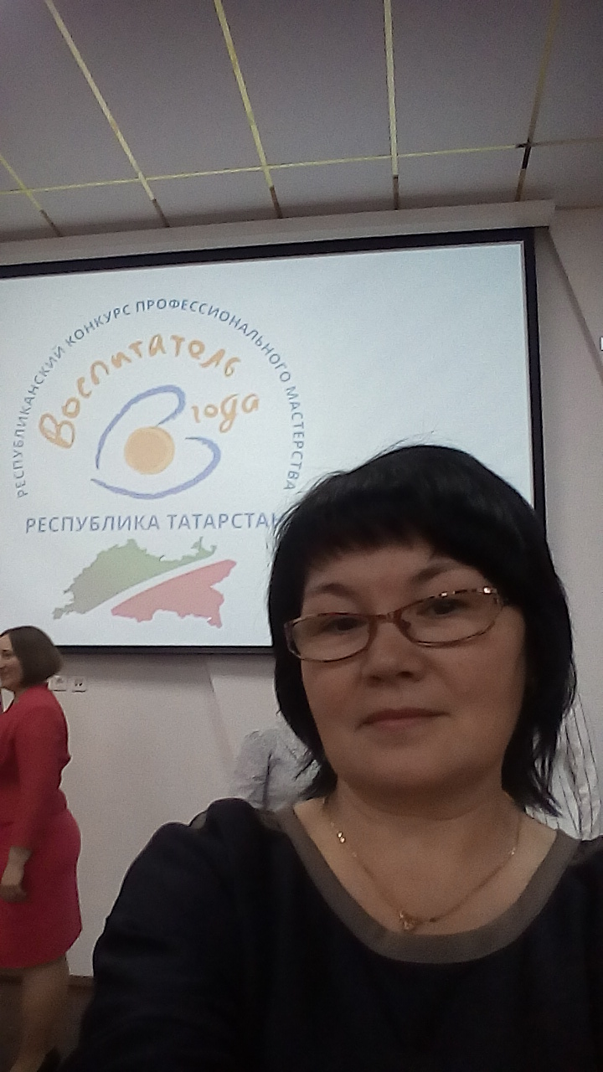
Чтобы воспитывать другого, мы должны воспитать прежде всего себя

Slide 11
Воспитатель дарит детям лучшие годы, тепло своей души и не ждёт в ответ благодарных слов. Работа воспитателя не просто труд, а это, прежде всего, способность и умение отдать всего себя,
без остатка и видеть в этом свет и благодать.

